Slide 1
胶凝材料的选择与应用
水泥的选用

Slide 2
2.4 水泥的选用
2.4.1 硅酸盐水泥
1、硅酸盐水泥的生产
2、硅酸盐水泥熟料的矿物组成
3、硅酸盐水泥的凝结硬化
4、影响硅酸盐水泥凝结硬化的因素
5、硅酸盐水泥的技术性质
6、水泥石的腐蚀与防止
7、硅酸盐水泥的特性及应用
8、硅酸盐水泥的储运与保管
2.4.2掺混合材料的硅酸盐水泥
2.4.3其他品种水泥

Slide 3
2.4 水泥的选用
水泥的分类
按照用途与性能分类
1.通用水泥
2.专用水泥
油井水泥、砌筑水泥、道路水泥
3.特性水泥
快硬水泥、膨胀水泥
按主要水硬性物质分类
硅酸盐系列水泥、氯酸盐系列水泥、硫铝酸盐系列水泥、铁铝酸盐系列水泥

Slide 4
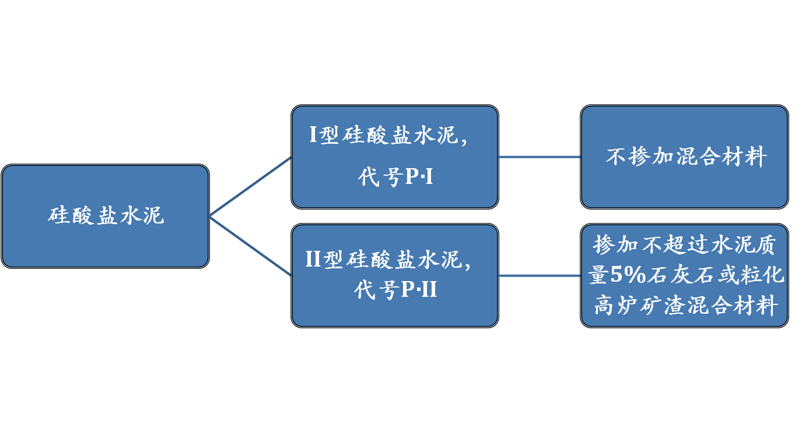
2.4.1 硅酸盐水泥
以硅酸盐水泥熟料、适量石膏和混合材料制成的水硬性胶凝材料

Slide 5
1、 硅酸盐水泥的原材料和生产工艺
“两磨一烧”
将各种原料经配比后粉磨成生料后再入窑进行煅烧成熟料，熟料中加入适量石膏粉磨后就是P·I类硅酸盐水泥。

Slide 6








1、 硅酸盐水泥的原材料和生产工艺
石灰石或粒化矿渣
石灰质原料
CaO
黏土质原料
SiO₂、Al₂O₃、 Fe₂O₃
按比例
生料
煅烧
熟料
磨细
水泥
混合磨细
1450℃
校正原料
石膏
“两磨一烧”
Notes:
石灰质原料主要提供CaO成分，常用的石灰质原料有石灰石、白垩、贝壳等；粘土质原料主要提供氧化硅(SiO2)、氧化铝（Al2O3）及氧化铁(Fe2O3)，常用的粘土质原料有粘土、黄土、页岩等。
校正原料的作用主要是当配料中的某种氧化物的量不足时，可加入相应的校正原料，主要有硅质校正原料、铝质校正原料和铁质校正原料，如原料中Fe2O3含量不足时可加入铁质校正原料硫铁矿渣等。

Slide 7
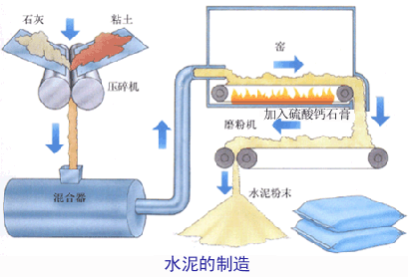
石灰
粘土
窑
压碎机
加入石膏
磨粉机
水泥粉末
混合器

Slide 8









CaO
3CaO·SiO₂
SiO₂
2CaO·SiO₂
生料
800～1450℃
Al₂O₃
化合反应
3 CaO ·Al₂O₃
Fe₂O₃
4 CaO·Al₂O₃·Fe₂O₃
2、硅酸盐水泥熟料矿物组成

Slide 9
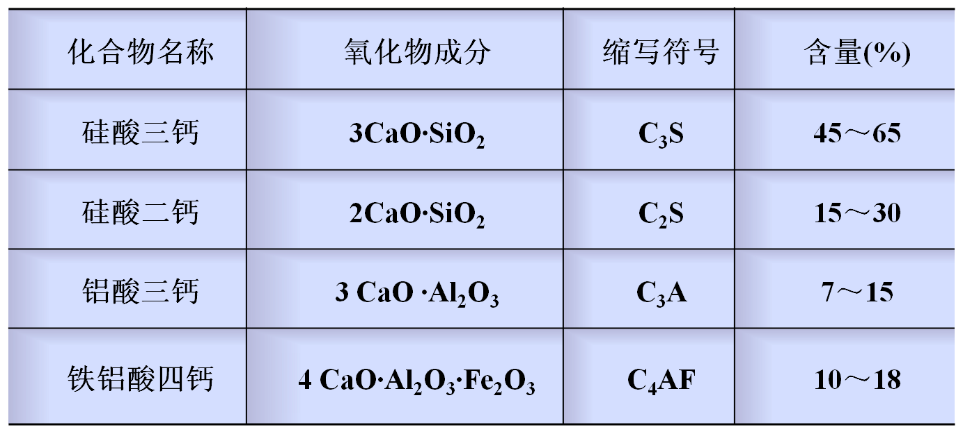
2、硅酸盐水泥熟料矿物组成
Notes:
杂质中有游离氧化钙、游离氧化镁及三氧化硫等。

Slide 10
水泥熟料矿物的水化特性
矿 物 名 称 | 硅 酸三 钙C₃S | 硅 酸二 钙C₂S | 铝 酸三钙C₃A | 铁铝酸四钙C₄AF
水 化、凝结硬化速度
28d水化热
强 度
耐腐蚀性
快
慢
最快
快
多
少
最多
中
高
早期低
晚期高
低
低
差
好
最差
好

Slide 11
组成-性能-应用
矿物组成 水泥性能 应用
C₃S ↑ 高强 结构工程
C₃A、C₃S↓,C₂S ↑ 水化热低 大体积砼
C₃S、C₃A↑ 快硬高强 抢修工程

Slide 12

3、硅酸盐水泥的水化与凝结硬化
水泥＋水→具有流动性、可塑性浆体→失去可塑性——凝结
随后水泥浆体开始产生强度， →坚硬的水泥石——硬化
水化

Slide 13
3、硅酸盐水泥的水化与凝结硬化
（1）水泥的水化
1）2(3CaO·SiO₂)+6H₂O═3CaO·2SiO₂·3H₂O+3Ca(OH)₂
2）2(2CaO·SiO₂)+4H₂O═3CaO·2SiO₂·3H₂O+Ca(OH)₂
3）3 CaO·Al₂O₃+6H₂O═3CaO·Al₂O₃·6H₂O
4）4 CaO·Al₂O₃·Fe₂O₃+7H₂O═3CaO·Al₂O₃·6H₂O+CaO·Fe₂O₃·H₂O
5）3 CaO·Al₂O₃·6H₂O+ 3(CaSO₄·2H₂O)+20H₂O═3CaO ·Al₂O₃·3CaSO₄ ·32H₂O

Slide 14
3、硅酸盐水泥的水化与凝结硬化
硅酸盐水泥的主要水化产物
水化产物分子式 | 名称 | 所占比例(%)
3 CaO·2SiO₂·3H₂O | 水化硅酸钙 | 70
3Ca(OH)₂ | 氢氧化钙 | 20
3 CaO ·Al₂O₃ ·6H₂O | 水化铝酸钙 | 不定
CaO ·Fe₂O₃·H₂O | 水化铁酸一钙 | 不定
3 CaO ·Al₂O₃·3CaSO₄ ·32H₂O | 高硫型水化硫 铝酸钙（钙矾石） | 不定

Slide 15
3、硅酸盐水泥的水化与凝结硬化
各种熟料矿物单独与水作用的性质
性质 |  | C₃S | C₂S | C₃A | C₄AF
凝结硬化速度 |  | 快 | 慢 | 最快 | 较快
水化时放出热量 |  | 大 | 小 | 最大 | 中
强度 | 高低 | 高 | 早期低、后期高 | 低 | 中
 | 发展 | 快 | 慢 | 快 | 较快
Notes:
水泥加水后，水化反应进行，随着水化产物的增多，凝胶和晶体析出，水分不断减少，浆体变稠－凝结。随着凝胶和晶体的增多，水分的减少，晶体相互连接，形成晶体网。凝胶体填充晶体网，水泥石的强度提高，形成坚实的水泥石－硬化。所以同学们一定要把水泥的凝结硬化与水化反应紧密联系在一起。
水泥是几种熟料矿物的混合物，改变矿物成分间比例时，水泥性质即发生相应的变化，可制成不同性能的水泥。如提高硅酸三钙含量，可制得快硬高强水泥；
降低硅酸三钙和铝酸三钙含量和提高硅酸二钙含量可制得水化热低的低热水泥。

Slide 16
3、硅酸盐水泥的水化与凝结硬化
硅酸盐水泥凝结硬化的特点
(1)放热反应
(2)凝结硬化速度3－7天内较快，大致28天完成基本部分，完成全过程需几年，甚至几十年时间。

Slide 17
3、硅酸盐水泥的水化与凝结硬化
（1）2(3CaO·SiO₂)+6H₂O═3CaO·2SiO₂·3H₂O+3Ca(OH)₂
（2）2(2CaO·SiO₂)+4H₂O═3CaO·2SiO₂·3H₂O+Ca(OH)₂
（3）3 CaO·Al₂O₃+6H₂O═3CaO·Al₂O₃·6H₂O
（4）4 CaO·Al₂O₃·Fe₂O₃+7H₂O═3CaO·Al₂O₃·6H₂O+
CaO·Fe₂O₃·H₂O
（5）3 CaO·Al₂O₃·6H₂O+ 3(CaSO₄·2H₂O)+20H₂O═
3CaO ·Al₂O₃·3CaSO₄ ·32H₂O
为什么要添加石膏？

Slide 18

3、硅酸盐水泥的水化与凝结硬化
为什么生产水泥时要加入适量的石膏？
为了调节（延缓）水泥凝结时间
石膏掺量要适量
过少，
起不到缓凝的作用
过多，
会引起安定性不良

Slide 19

仔细观察。以下是A、B两种硅酸盐水泥熟料矿物组成百分比含量，请分析A、B两种硅酸盐水泥的早期强度及水化热的差别。
矿物组成 | C₃S/％ | C₂S/％ | C₃A/％ | C₄AF/％
A水泥 | 60 | 15 | 16 | 9
B水泥 | 47 | 28 | 10 | 15

Slide 20
结论：
A水泥的C₃S及C₃A含量高，而C₃S及C₃A的 早期强度及水化热都较高，故A水泥的早期强度与水化热高于B水泥。

Slide 21
4、影响硅酸盐水泥凝结硬化的主要因素
（1）熟料中的矿物组成
（2）细度
（3）环境温度和湿度
（4）石膏掺量
（5）龄期
（6）外加剂

Slide 22
5、硅酸盐水泥的技术性质
（1）不溶物
不溶物指水泥经过酸和碱处理后，不能被溶解的残余物。
（2）烧失量
烧失量指水泥经高温灼烧后的质量损失率，主要由水泥中未煅烧的组分产生。
（3）细度
是指水泥颗粒的粗细程度
细度直接影响水泥的水化、凝结硬化、强度和水化热；
Notes:
I型硅酸盐水泥烧失量不得超过

Slide 23
水泥细度的测定方法：
方法一：比表面积法（适合硅酸盐水泥）
以1kg水泥所具有的总的表面积（m²/kg)表示；（一般硅酸盐水泥>300 m²/kg）
方法二：筛析法（适合其他种类水泥）
包括负压筛析法（0.045mm筛)、水筛法(0.08mm筛)和手工干筛法(0.08mm筛) 。

Slide 24
（4）标准稠度用水量
为使水泥的凝结时间、体积安定性的测定结果具有可比性，在此两项指标测定时必须采用一个统一规定的稠度下进行，这个稠度称为“标准稠度”
维卡仪
水泥标准稠度用水量是拌制水泥净浆时达到标准稠度所需的加水量

Slide 25
（5） 凝 结 时 间
凝结时间：是指水泥从加水开始到失去流动性所用的时间，即从可塑状态到固体状态所需要的时间，分初凝时间、终凝时间；
初凝时间：是指水泥从加水到水泥浆开始失去流动性所用的时间；
终凝时间；是指水泥从加水到水泥浆完全失去流动性所用的时间；

Slide 26
水泥凝结时间的测定
国家标准规定：硅酸盐水泥的初凝时间不得早于45min,终凝时间不得迟于6.5h；
原因：初凝时间过早，下一道工序无充足的施工时间，终凝时间过迟，会拖延整个工程的施工工期；

Slide 27
（6）安定性
安定性是指水泥浆体在凝结硬化过程中体积变化的稳定性。
原因：熟料中含游离氧化钙（f-CaO)过多
熟料中含游离氧化镁（f-MgO)过多
石膏过多

Slide 28
a.熟料中f-CaO、f-MgO都是过烧的，
结构致密，水化很慢；
b.水泥硬化后才吸收孔隙中水分熟化： CaO+H₂O=Ca(OH)₂ MgO+H₂O=Mg(OH)₂
c.体积膨胀1.5～2.0倍以上，从而引起不均匀体积膨胀，使水泥石开裂。
沸煮法（雷氏夹法和试饼法）

Slide 29
（7）强度
1）水泥强度是指水泥胶砂试件单位面积上所能承受的破坏荷载
2）国家标准规定：采用ISO法检验水泥胶砂强度。
该法是将水泥和标准砂按1：3.0混合，加入规定数量的水(水胶比0.50),并按规定的方法制成40mm×40mm×160mm的试件，在标准温度(20士1℃)的水中养护，分别测定其3d和28d的抗压强度和抗折强度。
3）强度等级：根据3d、28d的抗压强度和抗折强度结果,将硅酸盐水泥分为42.5、42.5R、52.5、52.5R、62.5和62.5R六个强度等级。水泥按3d强度又分为普通型和早强型两种类型，其中有代号R者为早强型水泥。

Slide 30
作业：
试验测得某硅酸盐水泥各龄期的破坏荷载见下表，请确定该水泥的强度等级。
破坏荷载 | 抗折荷载（N） |  | 抗压荷载（KN）
龄期 | 3d | 28d | 3d | 28d
试验结果 | 1750 | 3100 | 61 | 125
 |  |  | 70 | 120
 | 1800 | 3300 | 62 | 126
 |  |  | 59 | 138
 | 1760 | 3200 | 60 | 125
 |  |  | 58 | 130

Slide 31
（8）碱含量
碱-骨料反应：活性骨料与水泥所含的碱性氧化物发生化学反应，生成具有膨胀性的碱硅酸凝胶物质，对混凝土的耐久性产生很大影响
（9）氯离子含量
水泥中的氯离子含量不大于0.06%

Slide 32
例 现有四种白色粉末，已知其为建筑石膏、生石灰粉、白色石灰石粉和白色硅酸盐水泥，请加以鉴别（化学分析除外）。

Slide 33
解: 取相同质量的四种粉末，分别加入适量的水拌合为同一稠度的浆体。放热量最大且有大量水蒸气产生的为生石灰粉；在3～３０分钟内凝结硬化并具有一定强度的为建筑石膏；在４５分钟到１0小时内凝结硬化的为白色水泥；加水后没有任何反应和变化的为白色石灰石粉。

Slide 34
6、水泥石的腐蚀与防止
（1）水泥石的腐蚀
水泥石在外界侵蚀性介质（软水、含酸、含盐、含碱等）的作用下结构受到破坏，强度降低的现象称为水泥石的腐蚀。
1）软水侵蚀
硬水：Ca(OH)₂+Ca(HCO₃)₂=2CaCO₃+2H₂O
软水不能发生上述反应且水化产物中的Ca(OH)₂易被流动水带走，从而导致水泥石的破坏

Slide 35
2）酸类侵蚀
在工业废水、地下水、沼泽水中常含有不同种类的酸，这些酸与水泥石中的氢氧化钙作用，生成的化合物有的易溶于水，有的体积膨胀，使水泥石受到腐蚀以至破坏。

Slide 36
3）盐类侵蚀
硫酸盐腐蚀
在海水、地下水或某些工业废水中常含有钠、钾、铵等硫酸盐，它们与水泥石中的氢氧化钙反应，在水泥石的孔隙中形成石膏，石膏进一步与水泥石中水化铝酸钙起作用，生成针状结晶的水化硫铝酸钙，体积增大2~2.5倍，从而对水泥石产生巨大的破坏作用。因水化硫铝酸钙的针状结晶与细菌中的杆菌外形相似，所以被称为“水泥杆菌”。此外，镁盐、碳酸水及强碱等对水泥石均有一定的腐蚀作用

Slide 37
4）强碱侵蚀
3Cao·Al₂O₃+NaOH=3Na₂O·Al₂O₃+3Ca(OH)₂
其中Na₂O·Al₂O₃溶于水会和空气中的CO₂发生反应生成Na₂CO_{3，}结晶膨胀导致水泥石破坏
（2）水泥腐蚀的防止
1）根据建筑物所处的环境，选用适当的水泥；
2）提高水泥制品本身的密实度，减少侵蚀介质的渗透；
3）当侵蚀作用很强时，在水泥结构物表面加做防护层，如涂刷沥青、粘贴瓷砖等。

Slide 38
7、硅酸盐水泥的特性及应用
（1）强度高
硅酸盐水泥强度等级比较高，主要用于地上、地下和水中重要结构的高强度混疆土和颈应力混凝土工程。由于这种水泥硬化较快，还适用于早期强度要求高和冬季施工的混凝土工程。这是由于决定水泥石28d以内强度的C₃S含量高以及凝结硬化速率高，同时对水泥早期强度有利的C₃S含量较高。
（2）水化热高
硅酸盐水泥中C₃S及C₃A含量较多，它们的放热大，因而不宜用于大体积混凝土工程。

Slide 39
（3）抗冻性好
水泥石的抗冻性主要取决于它的孔隙率和孔隙特征。硅酸盐水泥如采用较小水灰比，并经充分养护，可获得密实的水泥石。因此．这种水泥适用于严寒地区遭受反复冻融的混凝土工程。
（4）碱度高、抗碳化能力强

Slide 40
（5）耐腐蚀性差
硅酸盐水泥石中含有较多的氢氧化钙和水化铝酸钙，所以不宜用于受流动及压力水作用的混凝土工程．也不宜用于海水、矿物水等腐蚀作用的工程。
（6）耐热性差
硅酸盐水泥石的主要成分在高温下发生脱水和分解，结构遭受破坏。因而从理论上讲，硅酸盐水泥并不是理想的防火材料。
（7）湿热养护效果差
常规养护条件下硬化快、强度高。

Slide 41
8、硅酸盐水泥的运输及保管
水泥在运输和保管中应特别注意防水，防潮。工地存储水泥应有专用仓库，库房要干燥。存放袋装水泥时，地面垫板要离地30cm，四周离墙 30cm，堆放高度一般以10袋为宜，水泥的储存应按照到货先后依次堆放，尽量作到先到先用，防止存放过久。
一般水泥的储存期为三个月，三个月后的强度降低约10~20%，时间越长，强度降低越多，使用存放三个月以上的水泥，必须重新检验其强度，否则不得使用。对于受潮水泥可以进行处理，然后再使用。

Slide 42
4.2.2 掺混合材料的通用硅酸盐水泥
1、混合材料
在水泥生产过程中，为改善水泥性能，调节水泥强度等级，扩大使用范围而掺入的天然或人工的矿质原料称为混合材料。
非活性混合材－不具有潜在水硬性的材料，如石灰石粉、慢冷矿渣等

Slide 43
（1）活性混合材料
具有火山灰性或潜在水硬性的材料，如矿渣、粉煤灰等
活性混合材料的作用机理
在碱性物质作用下，活性混合材料将发生如下反应：
xCa(OH)₂+SiO₂+mH₂O=xCaO· SiO₂· nH₂O
yCa(OH)₂+AL₂O₃+mH₂O=yCaO· Al₂O₃· nH₂O

Slide 44
（2）非活性混合材料
有磨细石英砂、石灰石、粘土、自然冷却的矿渣等。
它们掺入水泥，不与水泥成分起化学反应或化学反应很弱，主要起填充作用，可调节水泥强度，改善水泥性能，降低水化热及增加水泥产量等。

Slide 45
2、掺混合材料的水泥
（1）矿渣硅酸盐水泥 ：由硅酸盐水泥熟料和20％～70％的粒化高炉矿渣及适量石膏混合磨细而成的水硬性胶凝材料，称为矿渣硅酸盐水泥(简称矿渣水泥)，代号P.S.A、P.S.B。
（2）火山灰质硅酸盐水泥： 由硅酸盐水泥熟料和20％～50％的火山灰质混合材料及适量石膏混合磨细而成的水硬性胶凝材料，称为火山灰质硅酸盐水泥(简称火山灰水泥)，代号P.P。
（3）粉煤灰硅酸盐水泥：由硅酸盐水泥熟料和20％～40％的粉煤灰及适量石膏混合磨细而成的水硬性胶凝材料称为粉煤灰硅酸盐水泥(简称粉煤灰水泥)，代号P.F。
（4）复合硅酸盐水泥：凡由硅酸盐水泥熟料、两种或两种以上规定的混合材料、适量石膏磨细制成的水硬性胶凝材料，称为复合硅酸盐水泥,代号P·C。

Slide 46
掺混合材料硅酸盐水泥的共性（与硅酸盐水泥和普通硅酸盐水泥相比）：
密度较小，早期强度较低，后期强度增长较快，对养护温度敏感，适合蒸汽养护，水化热小，耐腐蚀性较好，抗冻性、耐磨性较差。

Slide 47
个性
矿渣水泥
耐热性较好—可用于耐热砼
泌水性、干缩性较大，易形成孔隙通道，抗渗性差。
火山灰水泥
抗滲性好—适宜于抗滲砼
干缩较大、不耐干燥—不宜用于干燥环境
粉煤灰水泥
干缩小、抗裂性好，适用于大体积水工混凝土及地下和海港工程

Slide 48
通用硅酸盐水泥的化学指标
品种 | 代号 | 不溶物 （质量分数） | 烧失量（质量分数） | 三氧化硫（质量分数） | 氧化镁 （质量分数） | 氯离子 （质量分数）
硅酸盐水泥 | P·Ⅰ | ≤0.75 | ≤3.0 | ≤3.5 | ≤5.0 | ≤0.06^{c}
 | P·Ⅱ | ≤1.50 | ≤3.5
普通硅酸盐水泥 | P·O | — | ≤5.0
矿渣硅酸盐水泥 | P·S·A | — | — | ≤4.0 | ≤6.0ª
 | P·S·B | — | — |  | —
火山灰硅酸盐水泥 | P·P | — | — | ≤3.5 | ≤6.0^{b}
粉煤灰硅酸盐水泥 | P·F | — | —
复合硅酸盐水泥 | P·C | — | —
ª如果水泥压蒸试验合格，则硅酸盐水泥中氧化镁的含量（质量分数）允许放宽至6.0% 。 ^{b}如果水泥中氧化镁的含量（质量分数）大于6.0%时，须进行水泥压蒸安定性试验并合格。 ^{c}当有更低要求时，该指标由买卖双方确定。

Slide 49
通用硅酸盐水泥组分表
品种 | 代号 | 组分
 |  | 熟料+石膏 | 粒化高炉矿渣 | 火山灰质混合材料 |  | 粉煤灰 | 石灰石
硅酸盐水泥 | P·Ⅰ | 100 | — | — |  | — | —
 | P·Ⅱ | ≥95 | ≤5 | — |  | — | —
 |  | ≥95 | — | — |  | — | ≤5
普通硅酸盐水泥 | P·O | ≥80且＜95 | ＞5且≤20ª
矿渣硅酸盐水泥 | P·S·A | ≥50且＜80 | ＞20且≤50^{b} | — | — |  | —
 | P·S·B | ≥30且＜50 | ＞50且≤70 ^{b} | — | — |  | —
火山灰质硅酸盐水泥 | P·P | ≥60且＜80 | — | ＞20且≤40^{c} | — |  | —
粉煤灰硅酸盐水泥 | P·F | ≥60且＜80 | — | — | ＞20且≤40^{d} |  | —
复合硅酸盐水泥 | P·C | ≥50且＜80 | ＞20且≤50 e

Slide 50
2.4.3 其他品种水泥
1、铝酸盐水泥
以铝酸钙为主的铝酸盐水泥熟料，磨细制成的水硬性胶凝材料，CA,又称矾土水泥
高铝水泥的特性及应用
（1）快凝早强，1d强度可达最高强度的80％以上。
（2）水化热大，且放热量集中，1d内放出水化热总量的70％一80％，使混凝土内部温度上升较高，故即使在一10℃下施工，高铝水泥也能很快凝结硬化。

Slide 51
（3）抗硫酸盐性能很强，因其水化后无Ca(OH)2生成
（4）耐热性好，能耐1300—1400℃高温。
（5）耐碱性差 铝酸盐水泥与含碱物质接触会引起铝酸盐水泥的侵蚀。
铝酸盐水泥不得与硅酸盐水泥或石灰等析出Ca(OH) 2的材料混合使用，否则出现“瞬凝”现象。

Slide 52
2、膨胀水泥和自应力水泥
膨胀水泥适用于补偿混凝土收缩的结构工程，作防渗层或防渗混凝土；填灌构件的接缝及管道接头；结构的加因与修补；固结机器底座及地脚螺丝等。自应力水泥适用于制造自应力钢筋混凝土压力管及其配件。

Slide 53
3、白色硅酸盐水泥
普通水泥的颜色主要因其化学成分中所含氧化铁所致。因此，白水泥与普通水泥制造上的主要区别，在于严格控制水泥原料的氧化铁含量，当氧化铁含量﹤0.5%时水泥接近白色。
白色和彩色硅酸盐水泥在装饰工程中常用来配制彩色水泥浆，配制装饰混凝土，配制各种彩色砂浆用于装饰抹灰，以及制造各种色彩的水刷石、人造大理石及水磨石等制品。

Slide 54
4、道路硅酸盐水泥
由较高铁铝酸钙含量的道路硅酸盐水泥熟料，0％～10％活性混合材和适量石膏磨细制成的水硬性胶凝材料，称为道路硅酸盐水泥（简称道路水泥）。
对道路水泥（Portland cement for road）的性能要求是：耐磨性好、收缩小、抗冻性好、抗冲击性好，有高的抗折强度和良好的耐久性。

Slide 55
课堂练习
一、填空题
1.无机胶凝材料按其硬化条件分为____________和____________。
2.生产石膏的原料为天然石膏，或称____________，其化学式为____________。
3.建筑石膏从加水拌合一直到浆体刚开始失去可塑性，这段时间称为_______。从加水拌合直到浆体完全失去可塑性，这段时间称为____________。
4.生产石灰的原料主要是以含____________为主的天然岩石。
5.为加快水玻璃的凝结硬化，常加入________作为固化硬化剂 。
6.石灰浆体的硬化过程主要包括____________和____________两部分。
7.生石灰熟化成熟石灰的过程中体积将______；而硬化过程中体积将____。
8.石灰膏陈伏的主要目的是____________。
9. 石膏在凝结硬化过程中体积将略有____________。
10. 水玻璃Na₂O.nSiO₂中的n称为__________；该值越大，水玻璃粘度_________，硬化越_________。

Slide 56
二、判断题
1.气硬性胶凝材料只能在空气中凝结硬化，而水硬性胶凝材料只能在水中硬化。( )
2.建筑石膏的分子式是CaSO₄·2H₂O。( )
3.因为普通建筑石膏的晶体较细，故其调成可塑性浆体时，需水量较大，硬化后强度较低。( )
4.石灰在水化过程中要吸收大量的热量，其体积也有较大收缩。( )
5.石灰硬化较慢，而建筑石膏则硬化较快。( )
6.石膏在硬化过程中体积略有膨胀。( )
7.水玻璃硬化后耐水性好，因此可以涂刷在石膏制品的表面以提高石膏的耐水性。( )
8.石灰硬化时的碳化反应是：Ca(OH) ₂+CO₂=CaCO₃+H₂O。( )
9.生石灰加水水化后立即用于配制砌筑砂浆用于砌墙。( )
10.在空气中贮存过久的生石灰，可照常使用。( )

Slide 57
三、单项选择题
1.熟石灰粉的主要成分是( )。
A．CaO B．Ca(OH) ₂ C．CaC0₃ D．CaS0₄
2.石灰膏应在储灰坑中存放( )d以上才可使用。
A．3 B．7 C．14 D．28
3.石灰熟化过程中的陈伏是为了( )。
A．有利于硬化 B．蒸发多余水分 C．消除过火石灰的危害
4.水玻璃中常掺入( )作为促硬剂。
A．NaOH B．Na₂S0₄ C．NaHS0₄ D．Na₂SiF₆
5.建筑石膏的分子式是( )。
A．CaSO₂·2H₂0 B．CaSO₄.1／2H₂0 C．CaSO₄ D．Ca(OH) ₂
6.普通建筑石膏的强度较低，这是因为其调制浆体时的需水量( )。
A．大 B．小 C．中等 D．可大可小

Slide 58
四、多项选择题
1.下列材料中属于气硬性胶凝材料的是( )。
A．水泥 B．石灰 C．石膏 D．混凝土
2.石灰的硬化过程包含( )过程。
A．水化 B．干燥 C．结晶 D．碳化
3.天然二水石膏在不同条件下可制得( )产品。
A．CaS0₄ B． 型CaS0₄·1／2H₂O C．CaS0₄·2H₂0 D． 型CaS0₄·1／2H₂ O
4.建筑石膏依据( )等性质分为三个质量等级。
A．凝结时间 B．细度 C．抗折强度 D．抗压强度
5．下列材料中属于胶凝材料的是( )。
A．水泥 B．石灰 C．石膏 D．混凝土

Slide 59
五、问答题
8．某住宅楼的内墙使用石灰砂浆抹面，交付使用后在墙面个别部位发现了鼓包等缺陷。试分析上述现象产生的原因，如何防治？
9．某住户喜爱石膏制品，用普通石膏浮雕板作室内装饰，使用一段时间后，客厅、卧室效果相当好，但厨房、厕所、浴室的石膏制品出现发霉变形。请分析原因，提出改善措施。
10．某工人用建筑石膏粉拌水为一桶石膏浆，用以在光滑的天花板上直接粘贴，石膏饰条前后半小时完工。几天后最后粘贴的两条石膏饰条突然坠落，请分析原因，提出改善措施。

